Slide 1
Glasba v antični Grčiji in Rimu
Katja S. Zafred
Gum, 7. razred

Slide 2
Stara Grčija
najstarejša na evropskih tleh.
zapisovali so jo na PAPIRUS in klesali v MARMOR.
dokazi: poslikane vaze, upodobitve glasbenih motivov na drugih
predmetih, odlomki iz književnosti...
poznali so številne lestvice, ki so se poimenovale po pokrajinah; dorska, frigijska, lidijska, eolska…
Prirejali so GLASBENA TEKMOVANJA:
    V PETJU HIMEN
    IGRANJu NA PIŠČALI IN NA LIRO
V grški mitologiji je bila glasba božanskega izvora

Slide 3
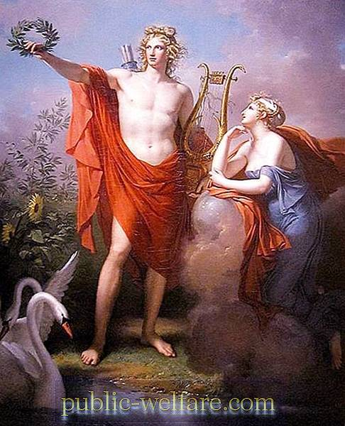
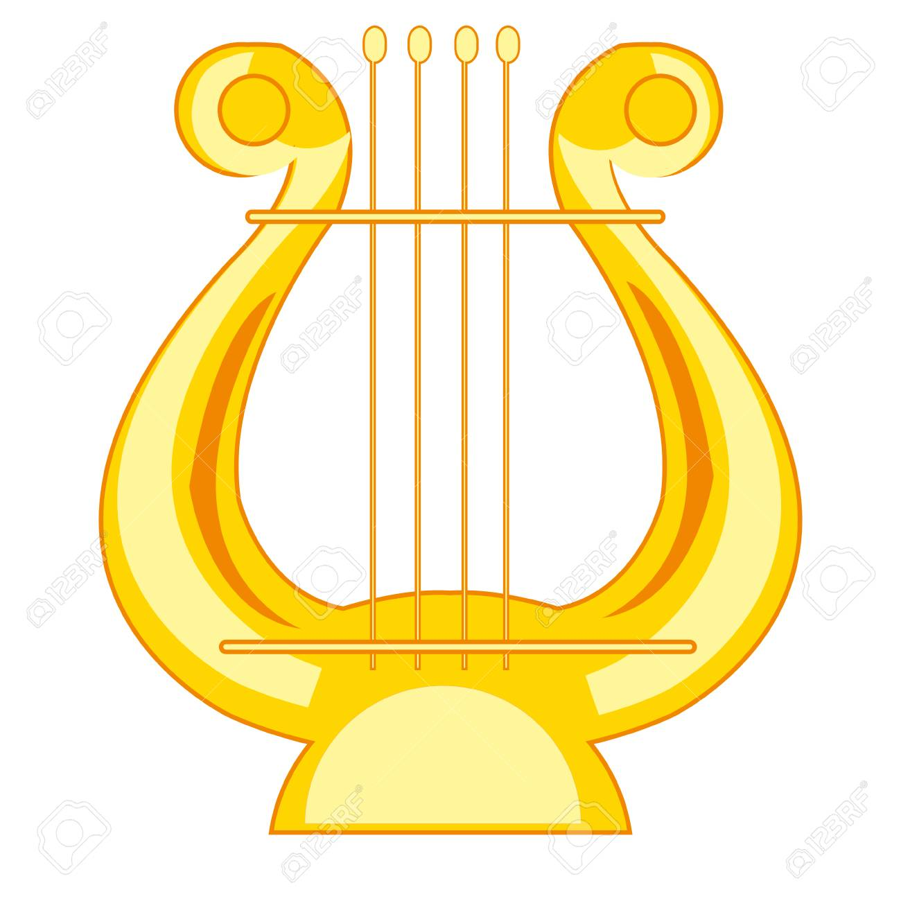
Stara Grčija
Dva bogova sta bila povezana z glasbo:
Apolon:
https://www.youtube.com/watch?v=elERNFoEf3Y
bog glasbe, poezije, svetlobe, resnice, ustvarjalnosti, zdravilstva, prerokovanja, upodabljali so ga z LIRO

Slide 4
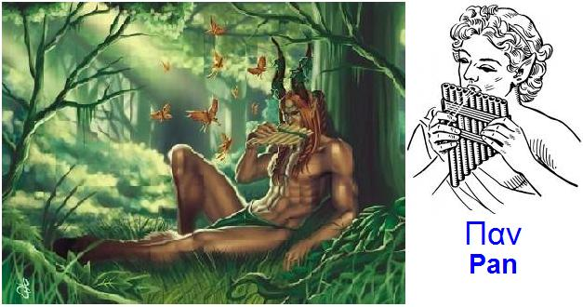
Stara Grčija
Bog Pan:
Bog Pan je bil bog narave pastirjev, čred, polj, gozdov , polj ali "pašnikov in živine", njihov zaščitnik in zaščitnik lovcev, zato ga imenujejo tudi zaščitnik narave . Poleg tega je ljubitelj glasbe in najboljši plesalec med bogovi. Po večini virov naj bi bil sin nimfe Driope in boga Hermesa .
Po njem se imenuje panova piščal, tudi SYRINX
Pana pogosto opisujejo kot pol človeka in pol koze .
https://www.youtube.com/watch?v=OLlYgG6AE3I

Slide 5
Stara Grčija
Glasba je imela ZELO VELIK pomen. Pripisovali so ji magično moč.
Starogrški filozof Platon je menil, da lahko pomembno vpliva na človekov značaj in s tem tudi na državo. Njegov rek se glasi:
„Čim boljša glasba, tem boljša država, ki jo nosi.“
GLASBA je bila eden najpomembnejših predmetov v šoli.
Vsak dobro omikan fant je moral znati peti in igrati na liro.
Grki so verjeli, da glasba ozdravlja in čisti telo in duha.

Slide 6
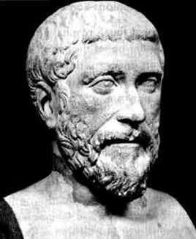
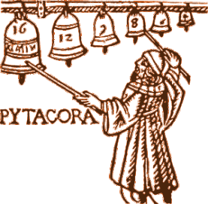
Stara Grčija
Grški matematik PITAGORA
V glasbi je ugotovil:
Krajša je struna, višji je ton
Manjši je zvonec, višji je ton
Manjša je cev, višji je ton
..in obratno.

Slide 7
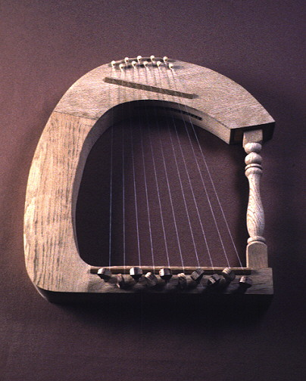
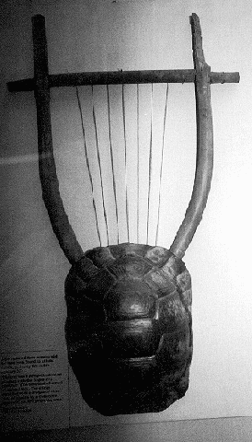
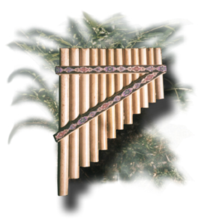
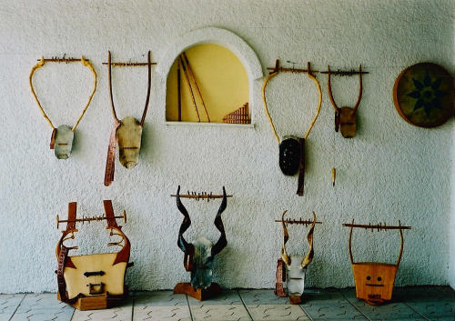
Stara Grčija / inštrumenti / panova piščal
LIRA: LIRA
Želvji oklep, les s kožo
Enaka dolžina strun (do 7)

Slide 8
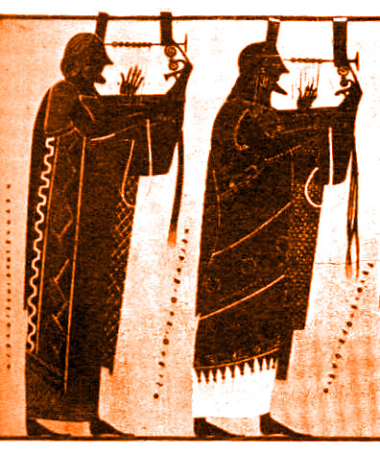
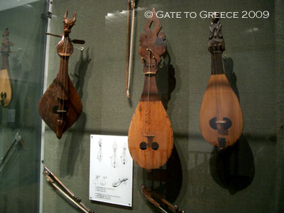
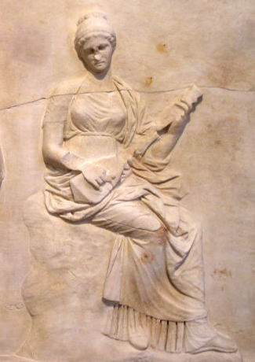

Slide 9
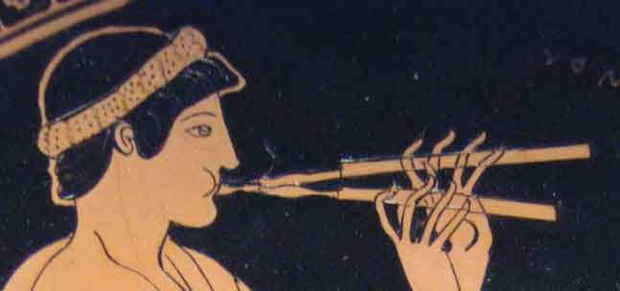
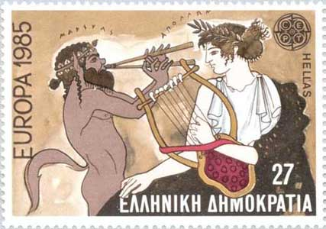
Stara Grčija / inštrumenti / dvojni aulos, lira https://www.youtube.com/watch?v=6zVgCvTWVBY

Slide 10
Stara Grčija
SEIKILOVA PESEM
SKOLION – NAGROBNA PESEM
https://www.youtube.com/watch?v=9RjBePQV4xE
NAPITNICA
OBSEG OKTAVE e’ – e
Osrednji ton a
Frigijska lestvica (transponirana)
Mehak, otožen tonovski način

Slide 11
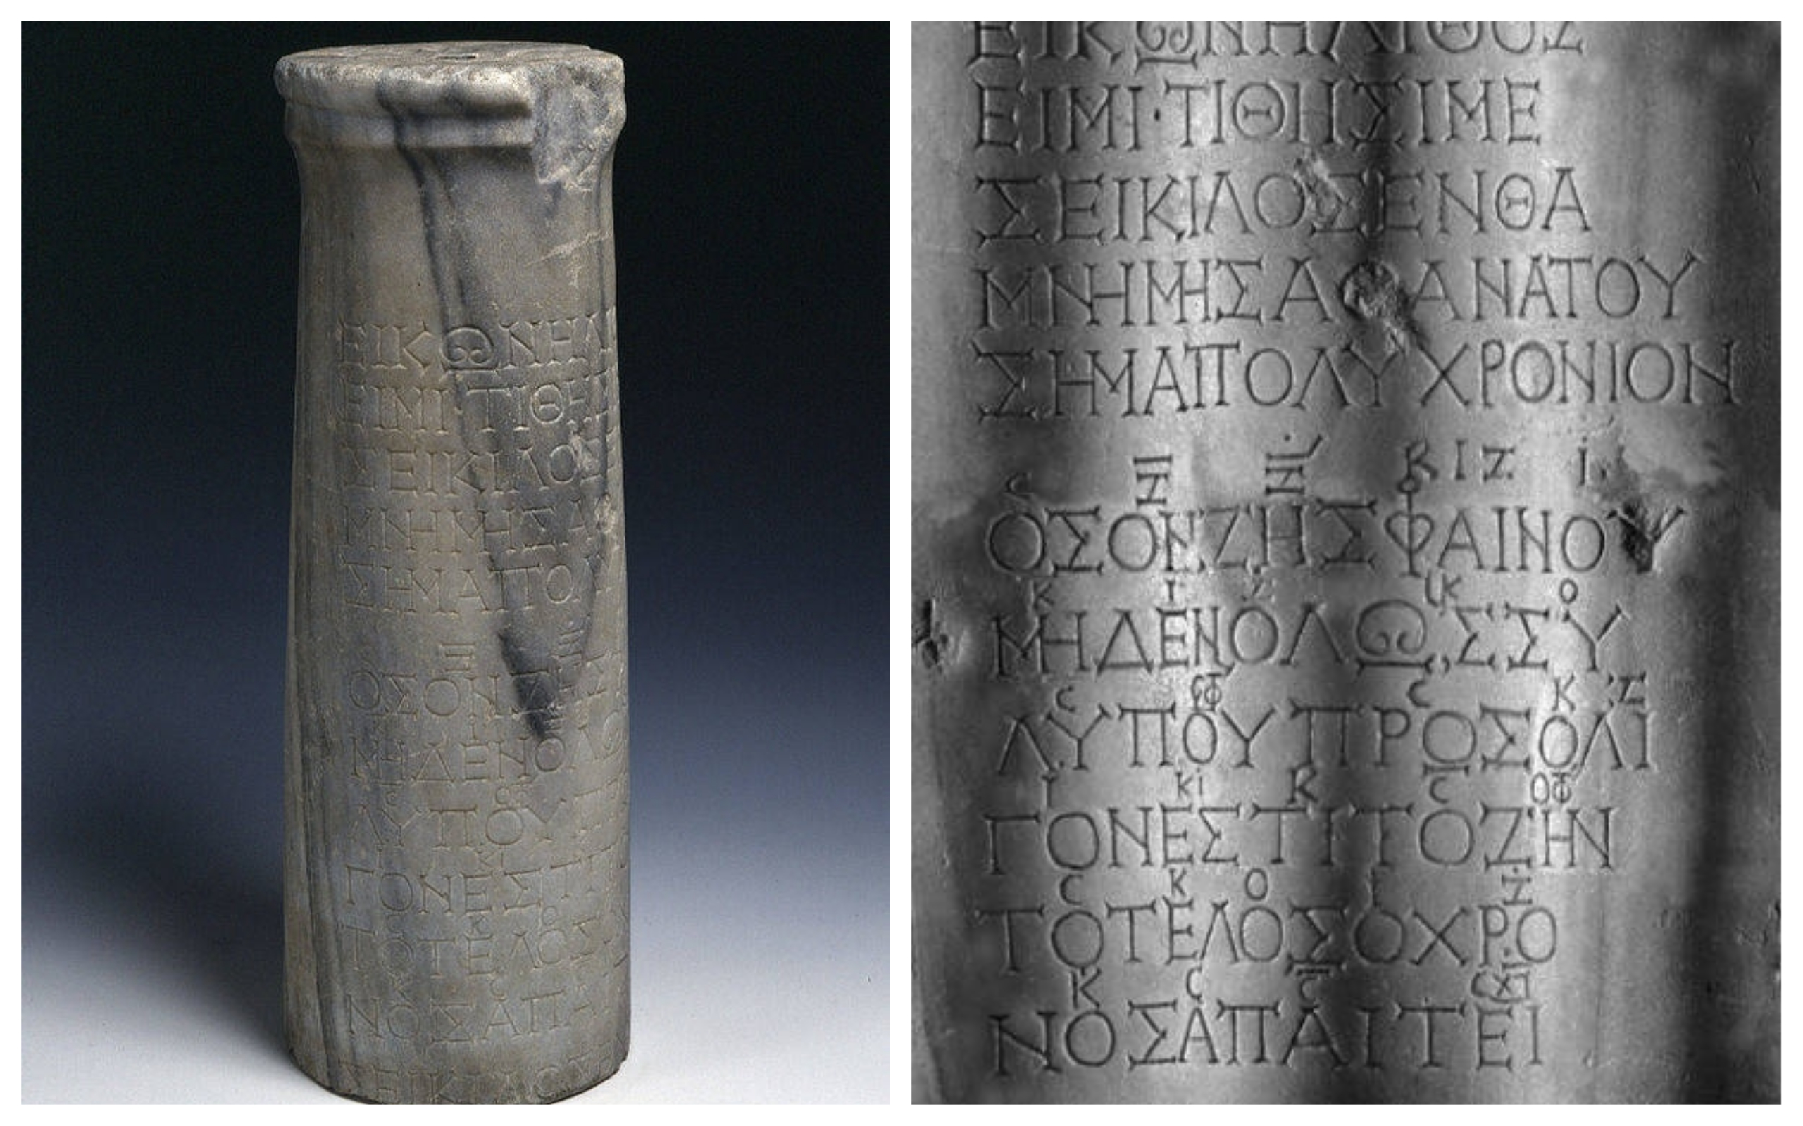
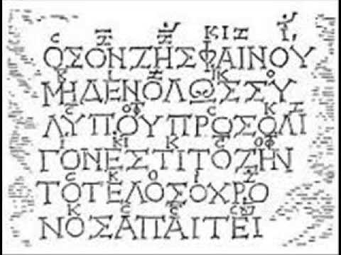
Stara Grčija
SEIKILOVA PESEM
Ohranjena je na nagrobnem spomeniku njegove žene, približno iz 1. stoletja pr. n. št. Pesem govori o življenju, v katerem je treba odmisliti vse skrbi, saj se zelo hitro konča.

Slide 12
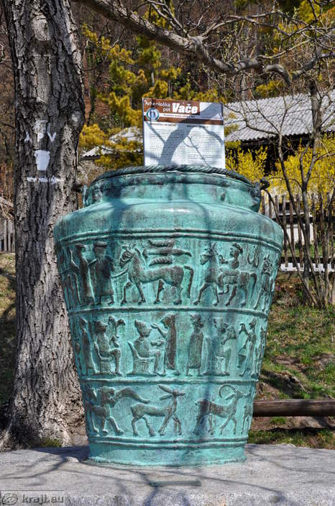
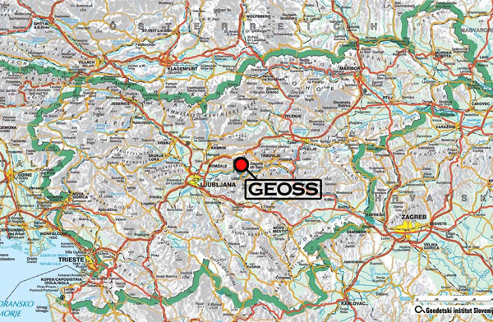
Stari Rimljani
Na naše ozemlje so prišli približno 15 let pr.n.št. in ustanovili prve naselbine.
Ena najstarejših arheoloških najdb na našem ozemlju je situla iz Vač, na kateri
je upodobljen godec na panovo piščal:

Slide 13
Stari Rimljani
Glasba je bila pri Rimljanih pomembna v vojaškem življenju, družabnih dogodkih, spremljala pa je tudi vsakdanjost.
Stari Rimljani so se veliko zabavali, saj so imeli npr. konec 2. stoletja v letu kar 135 prazničnih dni.
V starem Rimu se je dvojni aulos imenoval TIBIA.

Slide 14
ZAPIS V ZVEZEK:
GLASBA PRI STARIH GRKIH:
najstarejša na evropskih tleh.
zapisovali so jo na PAPIRUS in klesali v MARMOR.
dokazi: poslikane vaze, upodobitve glasbenih motivov na drugih
predmetih, odlomki iz književnosti...
poznali so številne lestvice
Bog APOLON (lira) in bog Pan (panova piščal – syrinx)
Poslušali SEIKILOVO PESEM (sporočilo: ne sekiraj se po nepotrebnem)
intštrumenti: lira, panova piščal, dvojni aulos, kitara.
Matematik Pitagora ugotovil razmerja med toni in dolžino, velikostjo cevi, zvona…

Slide 15
ZAPIS V ZVEZEK
GLASBA PRI STARIH RIMLJANIH
Glasba izhaja iz starogrške tradicije, imela je pomembno vlogo v vsakdanjem življenju (vojska, kultni obredi, družabni dogodki)
K nam so Rimljani prišli pr. 15 let pr. n. št.
Iz tistih časov je ohranjena posoda – situla iz Vač, kraja, ki leži na geografskem središču današnje Slovenije. Na situli je upodobljen godec na panovo piščal.

Slide 16
Viri:
Internet,
A. Pesek: Glasba danes in nekoč, 7

